Slide 1

COMISIÓN PROMOTORA DE LA INICATIVA POPULAR DE DEROGATORIA DE
LAS ORDENANZAS 196, 197, 198 Y DE ELABORACION DE ORDENANZAS JUSTAS
CONFORMADA POR CIUDADANOS DE LA PARROQUIA NAYÓN Y ADHERENTES
COMISION PROMOTORA
(MIEMBROS, FIRMAS)
2. CONSTRUCCIÓN PROYECTO
(3 meses)
3. COMPROMISOS DE ALCALDIA
(12-Abril-2018 ; 6 meses)
4. INICIATIVA Y ADMISIBILIDAD

Slide 2
COMPROMISOS DE ALCALDIA
ACTUALIZACION CATASTRAL
1 | RECTIFICACION AREAS
2 | REAVALUOS (FACTORES Y AVALUOS RETROACTIVOS)
3 | CARTOGRAFIA Y GPS
4 | IMPLANTAR AFECTACIONES: TRAZADOS VIALES (LINEAS INTENCION) PERIMETRAL, ACUEDUCTO, BORDES QUEBRADA
5 | SERVICIOS BASICOS (EPMAPS Y EEQ)
6 | DEPURACION DE NUMEROS PREDIALES
7 | RECTIFICACION DE FRENTE DE LOTES
8 | DETENER COACTIVAS
9 | LEVANTAR PROHIBICIONES MASIVAS ENAJENAR
10 | MAPA DE MOROSIDAD
11 | OTORGARNOS UNA MORATORIA DESPUES DE LA RECTIFICACION DE AVALUOS E IMPUESTOS
12 | PLANIFICAR NAYON COMO PARROQUIA RURAL

Slide 3
Retiro
EJEMPLO AVALUO
$ 4,601,288
Acueducto
FUERA MERCADO
TERRENO = 5.884 m2
A UTIL = 400 m2
$ 1,325,371
PREDIAL DUPLICADO
1345650
5109244

Slide 4
EJEMPLO IMPUESTOS
VALOR | AÑO 2018 | SRI | MUNICIPIO
VALOR CATASTRAL | $ 1,900,000 | Herencia | Predial, Obras, Bomberos, Solar, Plusvalía, A la Transferencia, Gastos legales
PRECIO VENTA | $ 900,000 | - | -
PARA EL HEREDERO | $ 200,000
CAPACIDAD CONTRIBUTIVA ≠ CAPACIDAD ECONOMICA

Slide 5

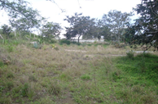
VULNERACION AL DERECHO DE PROPIEDAD
QUITO
NAYON
edificio
10 pisos
10 terrenos
AVALUO = 13 pisos
DUPLICADO = 20 terrenos
AVALUO = 60 terrenos
MULTA SOLAR NO EDIFICADO
VCI = BASE FICTICIA
=> Vulnera P. Capacidad Contributiva

Slide 6
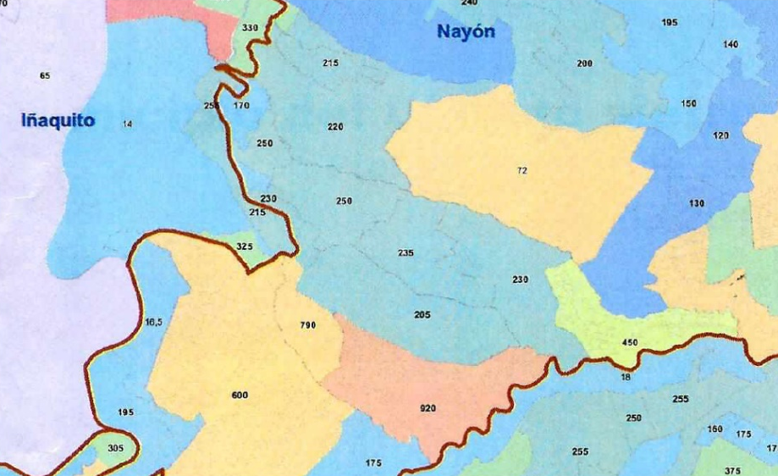
AIVAS
La Granja
245 $/m2
Av. NNUU
400 $/m2
El Girón
555 $/m2
Whymper
830 $/m2
SAN FSCO
230-235 $/m2
SAN VICENTE
250 $/m2
URBANIZACIONES (Prados y Huertos)
450 $/m2
URBANIZACIONES (Miravalle, Vista Grande 600 $/m2
RSF
920 $/m2
SAN MIGUEL
205 $/m2
Notes:
PIB:
mejor indicador para medir el nivel de actividad económica que se refiere a la vitalidad o decaimiento con que fluyen el crédito, inversión, producción y consumo entre los actores sociales.
2. INFLACION:
El proceso de desaceleración de la economía ecuatoriana también se refleja en la inflación
AL = 7.7%
3.DESEMPLEO: Al existir una relación inversa entre PIB y desempleo, las perspectivas de desaceleración de la economía no permitirán que el desempleo se reduzca en el período 2015-2016
4. D EXTERNA:

Slide 7
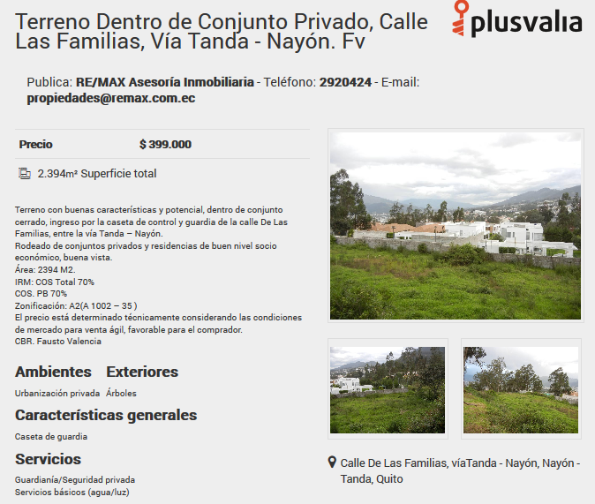
PRECIO DE MERCADO
Precio Pedido = 167 USD/m²
AÑO 2019
205 $/m2

Slide 8
ADMISIBILIDAD
CATASTRO MULTIPLES ERRORES
ORDZ 196
ORDZ 197/198
DUPLICADOS
920 $/m2
BASE FICTICIA
IMPUESTOS CONFISCATORIOS
EGRESADOS
AIVA prom
  VULNERACION AL
    PRINCIPIO SUBSIDIARIDAD
IMPUESTOS SIN LIMITES
  (Tablas Dispersión
  ORDM 094)
AVALUO URBANO
F Variación
(Art. 38 OPTATIVO)
  VULNERACION DERECHO
    A LA DEFENSA Art. 41
    (OFICIO/PEDIDO)
LEY PLUSVALIA
(70% , 100%)
DAÑOS Y PERJUICIOS

Slide 9
RESPONSABILIDAD MUNICIPAL
Derechos vulnerados
Defensa
Seguridad jurídica
Igualdad
propiedad
oportunidad
Art. 426:
derechos plenamente justiciables
Art. 11 nr. 9: derecho a la reparacion

Slide 10
COMISIÓN PROMOTORA DE LA INICATIVA POPULAR DE DEROGATORIA DE
LAS ORDENANZAS 196, 197, 198 Y DE ELABORACION DE ORDENANZAS JUSTAS
CONFORMADA POR CIUDADANOS DE LA PARROQUIA NAYÓN Y ADHERENTES
SITUACION DESESPERANTE DE COACTIVAS Y EMBARGOS
  Iniciativa ciudadana derogatoria de ORDM 196, 197, 198 y elaboración de nuevas ORDM justas con nuestra participación
  2. CAE

